Slide 1
Græsk og romersk kunst
Skulpturer – hellenistisk tid

Slide 2
Fra Lærerplanen 2017:
2.1. Faglige mål
Eleverne skal kunne:
̶ analysere og fortolke oversatte græske og romerske tekster i deres antikke kontekst og i deres betydning for senere kultur
̶ beskrive, analysere og fortolke græske og romerske monumenter i deres antikke kontekst og i deres betydning for senere kultur
̶ identificere, forklare og forholde sig til væsentlige begreber og tanker i de behandlede tekster
̶ overveje, hvorledes antikken har sat sig spor i efterantikke perspektivtekster og -monumenter
̶ nuancere, perspektivere og uddybe moderne problemstillinger og værdier gennem læsning af antikke tekster
̶ behandle problemstillinger i samspil med andre fag
̶ demonstrere viden om fagets identitet og metoder

Slide 3
Tidslinje
Arkaisk tid (ca. 650 – 480 f.Kr.)
Klassisk tid (ca. 480 – 323 f.Kr.)
  Tidlig klassisk tid (ca. 480 – 450 f.Kr.)
  Højklassisk tid (ca. 450 – 400 f.Kr.)
  Senklassisk tid (ca. 400 – 323 f.Kr.)
Hellenistisk tid (323 – 31 f.Kr.)
Romersk tid (ca. 31 f.Kr. – 400 e.Kr.)
Notes:
Årstallene hører gerne sammen med vigtige begivenheder i samtiden. F.eks. Er Hellenistisk tid fastsat til at starte med Alexander den Stores død i 323 f.Kr.

Slide 4
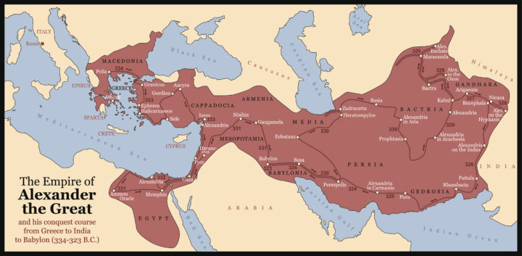

Overblik over det antikke Grækenlands historie
Mykensk og geometrisk tid
Ca. 1600 – 700 f. Kr.
Arkaisk tid
700 – 480 f.Kr.
Tidlig klassisk tid
470 – 450 f. Kr.
Højklassisk tid
450 - 400 f. Kr.
Senklassisk tid
400 - 323 f. Kr.
Hellenistisk tid
323 – 31. f. Kr.
Jesu fødsel (år 0)
Kong Filips søn Alexander (den Store) dør – men først efter at han har erobret et enormt imperium.
Græsk skulptur påvirkes af andre kulturers mere følelsesladede og dynamiske formsprog.
Græsk kultur og sprog udbredes til store dele af den antikke verden (‘hellenisering’)
Notes:
Den hellenistiske periode defineres med Alexander den stores død i 323 f.Kr. og slutter i år 31 f.Kr. hvor Octavian, den senere kejser Augustus får besejret den sidste ”græske” (ægyptiske, men en del af Alexander den stores imperium) hersker, Cleopatra. Dette markerer starten for romerriget/romersk tid

Slide 5
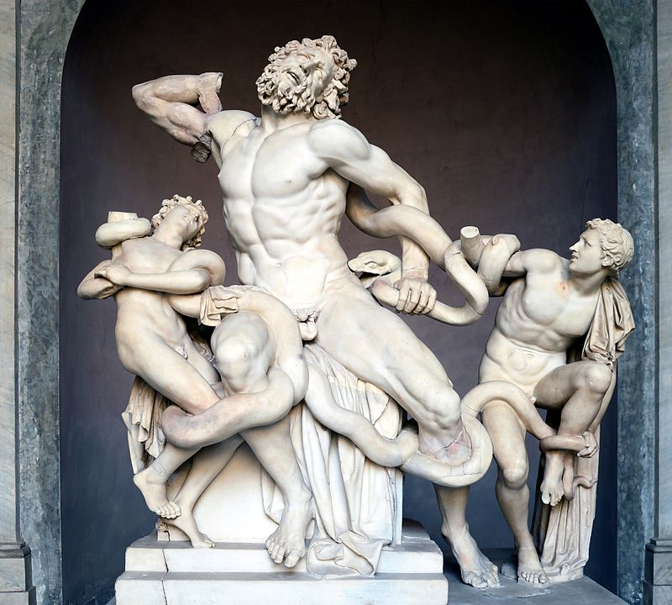
Hellenistisk tid (323 – 31 f.Kr.)
Hellenismen er en kompliceret periode. Det er et ustabilt samfund under forandring. Den nye sociale og politiske situation betyder også ændret situation for skulpturen, som får nye funktioner og udtryk. En af de nye funktioner er at hylde herskeren og det enkelte menneske og ikke alene det universelle, fællesskabet og guderne.
Laokoon-gruppen (ca. 100 f.Kr., Vatikanmuseet Rom)

Slide 6
Hellenistisk tid (323 – 31 f.Kr.)
ikke kun én tendens, som var dominerende men flere forskellige tendenser.
følelsesladet og lidende gengivelse af mennesket.
Ofte præget af dramatiske udtryk, hvor både krop og ansigt skildrede en følelsesmæssig tilstand, ofte i en overdrevet grad.
Derfor siges skulpturen at være blevet “forvrænget og vulgariseret”.
En anden tendens var genrerealisme. Det var hverdagens barske og uskønne scener, der blev skildret – og ikke alene det heroiske eller guddommelige.
Motivrepertoiret udvidedes altså betragteligt. Skulpturen var ofte udtryk for en realistisk naturalisme, hvorved idealnaturalismen skubbedes i baggrunden.
Laokoon-gruppen (ca. 100 f.Kr., Vatikanmuseet Rom)

Slide 7
Hellenistisk tid (323 – 31 f.Kr.)
I hellenistisk tid er kunstens funktion ikke alene religiøs men også profan og det enkelte individ og herskerne hyldes nu i langt højere grad end tidligere, hvor fællesskabet og det universelle var i fokus. Kunsten kunne altså være rent dekorativ!
Dominerende fundkontekst: Helligdomme, offentlige pladser (agora) og
herskernes gemakker
Funktion: kult, begravelse, dedikation, dvs. votivgaver, æresstatuer, dekorativ
Notes:
(det var nok mest meget rige mennesker der ligefrem havde skulpturer i deres hjem; men kunsten kunne også fungere dekorativt i en offentlig sammenhæng)

Slide 8
Hellenistisk tid (323 – 31 f.Kr.)
Skulpturerne i hellenistisk tid er præget af tre tendenser:
Motivrepertoiret udvidedes
Man søgte dybere ned i karakteristikken af følelseslivet
Formmæssige fornyelser
Laokoon-gruppen (ca. 100 f.Kr., Vatikanmuseet Rom)

Slide 9
Hellenistisk tid (323 – 31 f.Kr.)
Skulpturerne i hellenistisk tid er præget af tre tendenser:
Motivrepertoiret udvidedes, man inddrog flere nye motiver og skildrede mennesket realistisk. Fremmede folkeslag, gamle og unge mennesker, barndommen, fattige fiskere og fordrukne koner, den sovende, den legende osv. Motivvalget spændte fra dramatiske mytologiske scener til helt almindelige hverdagssituationer (genrerealismen).
Man søgte dybere ned i karakteristikken af følelseslivet
Formmæssige fornyelser
Galler dræber sin kvinde, ca. 220 f.Kr., Termemusset, Rom
Notes:
Galler = fra Gallien, det der nu er Frankrig/Belgien

Slide 10
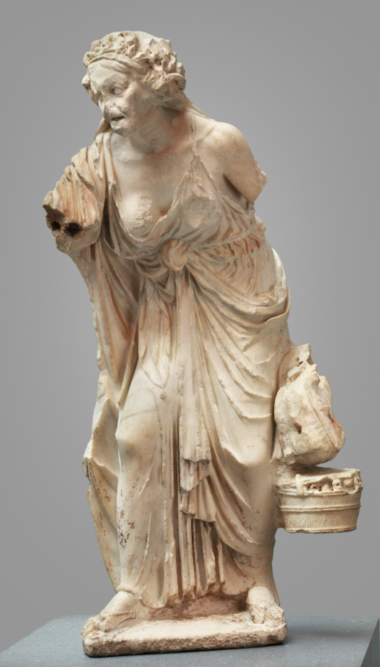
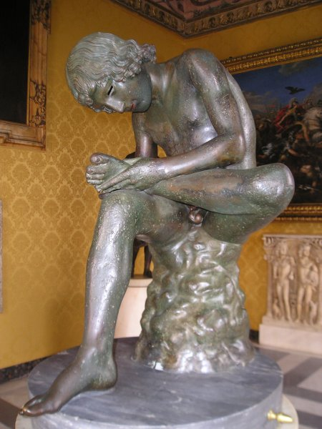
Hellenistisk tid (323 – 31 f.Kr.)
Genrerealisme!
Skulpturerne i hellenistisk tid er præget af tre tendenser:
Motivrepertoiret udvidedes, man inddrog flere nye motiver og skildrede mennesket realistisk. Fremmede folkeslag, gamle og unge mennesker, barndommen, fattige fiskere og fordrukne koner, den sovende, den legende osv. Motivvalget spændte fra dramatiske mytologiske scener til helt almindelige hverdagssituationer (genrerealismen).
Man søgte dybere ned i karakteristikken af følelseslivet
Formmæssige fornyelser
Torneudtrækkeren ca. 100 f.Kr.
”Old market woman” ca. 2. århundrede f.Kr. Romersk kopi
Notes:
Denne her statue gætter man på er en kurtisane, dvs. ” elegant, prostitueret kvinde med dannelse, god smag og gode manerer”

Slide 11
Hellenistisk tid (323 – 31 f.Kr.)
Skulpturerne i hellenistisk tid er præget af tre tendenser:
Motivrepertoiret udvidedes, man inddrog flere nye motiver og skildrede mennesket realistisk. Fremmede folkeslag, gamle og unge mennesker, barndommen, fattige fiskere og fordrukne koner, den sovende, den legende osv. Motivvalget spændte fra dramatiske mytologiske scener til helt almindelige hverdagssituationer (genrerealismen).
Man søgte dybere ned i karakteristikken af følelseslivet
Formmæssige fornyelser
Gamle/unge, barndom, fattige fiskere, fordrukne koner, sovende, legende osv → hvad har disse mennesker tilfælles i modsætning til tidligere?
Gammel fordrukken kone, romersk kopi af græsk original fra ca. 200 f.Kr.
Genrerealisme!
Notes:
Realismen kan til tider blive så grotesk, at det næsten bliver humoristisk!
→ Hvad er det disse personer har tilfælles? (almindelige mennesker! Nu er det social realisme der kommer i højsædet)

Slide 12
Hellenistisk tid (323 – 31 f.Kr.)
Skulpturerne i hellenistisk tid er præget af tre tendenser:
Motivrepertoiret udvidedes, man inddrog flere nye motiver og skildrede mennesket realistisk. Fremmede folkeslag, gamle og unge mennesker, barndommen, fattige fiskere og fordrukne koner, den sovende, den legende osv. Motivvalget spændte fra dramatiske mytologiske scener til helt almindelige hverdagssituationer (genrerealismen).
Man søgte dybere ned i karakteristikken af følelseslivet
Formmæssige fornyelser
Laokoon-gruppen (ca. 100 f.Kr., Vatikanmuseet Rom)
Notes:
”Historien er, at en præst i Troja, Laokoon, blev angrebet af to slanger, der dræbte ham og hans to sønner”, som vi bl.a. kender fra Vergils Aeneide.
→ Alt i alt et voldsomt motiv, der også bliver afspejlet i skulpturen – der er ikke den samme ro, som vi så i det prægnante øjeblik hos f.eks. diskoskasteren

Slide 13
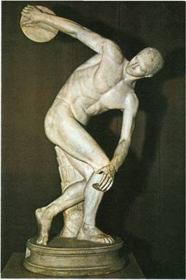
Hellenistisk tid (323 – 31 f.Kr.)
Laokoon-gruppen (ca. 100 f.Kr., Vatikanmuseet Rom)
Midt i handlingen
Det prægnante øjeblik
Diskoskasteren (ca. 450 f.Kr., Museo Nazionale-Palazzo Massimo, Rom)
Notes:
”Historien er, at en præst i Troja, Laokoon, blev angrebet af to slanger, der dræbte ham og hans to sønner”, som vi bl.a. kender fra Vergils Aeneide.
Forskelle på graden af bevægelig og action? Kan I huske hvad der kendetegnede diskoskasteren? (det prægnante øjeblik)
Alt i alt et voldsomt motiv, der også bliver afspejlet i skulpturen – der er ikke den samme ro, som vi så i det prægnante øjeblik hos f.eks. Diskoskasteren

Slide 14
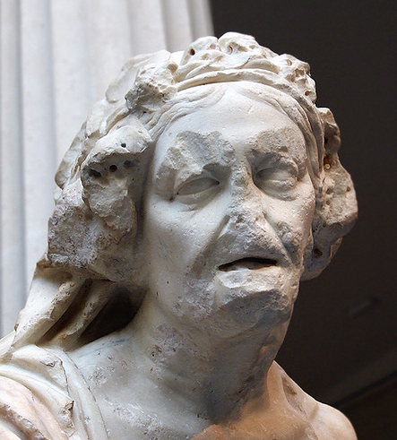
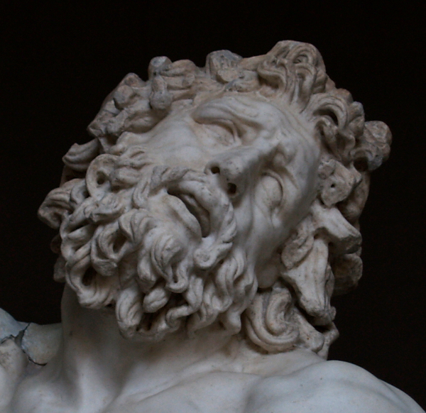
Hellenistisk tid (323 – 31 f.Kr.)
Gammel fordrukken kone, romersk kopi af græsk original fra ca. 200 f.Kr.
Skulpturerne i hellenistisk tid er præget af tre tendenser:
Motivrepertoiret udvidedes, man inddrog flere nye motiver og skildrede mennesket realistisk. Fremmede folkeslag, gamle og unge mennesker, barndommen, fattige fiskere og fordrukne koner, den sovende, den legende osv. Motivvalget spændte fra dramatiske mytologiske scener til helt almindelige hverdagssituationer (genrerealismen).
Dybere ned i karakteristikken af følelseslivet,
med særlig understregning af afbildningen af smerte og lidelse, som formidledes gennem forvredne ansigtsudtryk, urolige draperinger og voldsomme kropsstillinger. Derfor omtales hellenistisk skulptur ofte som forfladiget, forvrænget, vulgariseret og teatralsk
Formmæssige fornyelser
”Old market woman” ca. 2. århundrede f.Kr.
Lidende og fortvivlet ansigt!
Laokoon-gruppen (ca. 100 f.Kr., Vatikanmuseet Rom)
Notes:
Hvilke følelser kan vi fornemme fra disse ansigter f.eks.?
→ Lidende og fortvivlet; har vi været vant til at se dette? Nej for hvad var de tidligere skulpturer? (idealiserede)

Slide 15
Hellenistisk tid (323 – 31 f.Kr.)
Skulpturerne i hellenistisk tid er præget af tre tendenser:
Motivrepertoiret udvidedes, man inddrog flere nye motiver og skildrede mennesket realistisk. Fremmede folkeslag, gamle og unge mennesker, barndommen, fattige fiskere og fordrukne koner, den sovende, den legende osv. Motivvalget spændte fra dramatiske mytologiske scener til helt almindelige hverdagssituationer (genrerealismen).
Dybere ned i karakteristikken af følelseslivet, med særlig understregning af afbildningen af smerte og lidelse, som formidledes gennem forvredne ansigtsudtryk, urolige draperinger og voldsomme kropsstillinger. Derfor omtales hellenistisk skulptur ofte som forfladiget, forvrænget, vulgariseret og teatralsk
Formmæssige fornyelser
Galler dræber sin kvinde, ca. 220 f.Kr., Termemusset, Rom

Slide 16
Hellenistisk tid (323 – 31 f.Kr.)
Skulpturerne i hellenistisk tid er præget af tre tendenser:
Motivrepertoiret udvidedes, man inddrog flere nye motiver og skildrede mennesket realistisk. Fremmede folkeslag, gamle og unge mennesker, barndommen, fattige fiskere og fordrukne koner, den sovende, den legende osv. Motivvalget spændte fra dramatiske mytologiske scener til helt almindelige hverdagssituationer (genrerealismen).
Dybere ned i karakteristikken af følelseslivet, med særlig understregning af afbildningen af smerte og lidelse, som formidledes gennem forvredne ansigtsudtryk, urolige draperinger og voldsomme kropsstillinger. Derfor omtales hellenistisk skulptur ofte som forfladiget, forvrænget, vulgariseret og teatralsk
Formmæssige fornyelser
Galler dræber sin kvinde, ca. 220 f.Kr., Termemusset, Rom

Slide 17
Hellenistisk tid (323 – 31 f.Kr.)
Skulpturerne i hellenistisk tid er præget af tre tendenser:
Motivrepertoiret udvidedes, man inddrog flere nye motiver og skildrede mennesket realistisk. Fremmede folkeslag, gamle og unge mennesker, barndommen, fattige fiskere og fordrukne koner, den sovende, den legende osv. Motivvalget spændte fra dramatiske mytologiske scener til helt almindelige hverdagssituationer (genrerealismen).
Dybere ned i karakteristikken af følelseslivet, med særlig understregning af afbildningen af smerte og lidelse, som formidledes gennem forvredne ansigtsudtryk, urolige draperinger og voldsomme kropsstillinger. Derfor omtales hellenistisk skulptur ofte som forfladiget, forvrænget, vulgariseret og teatralsk
Formmæssige fornyelser
Galler dræber sin kvinde, ca. 220 f.Kr., Termemusset, Rom

Slide 18
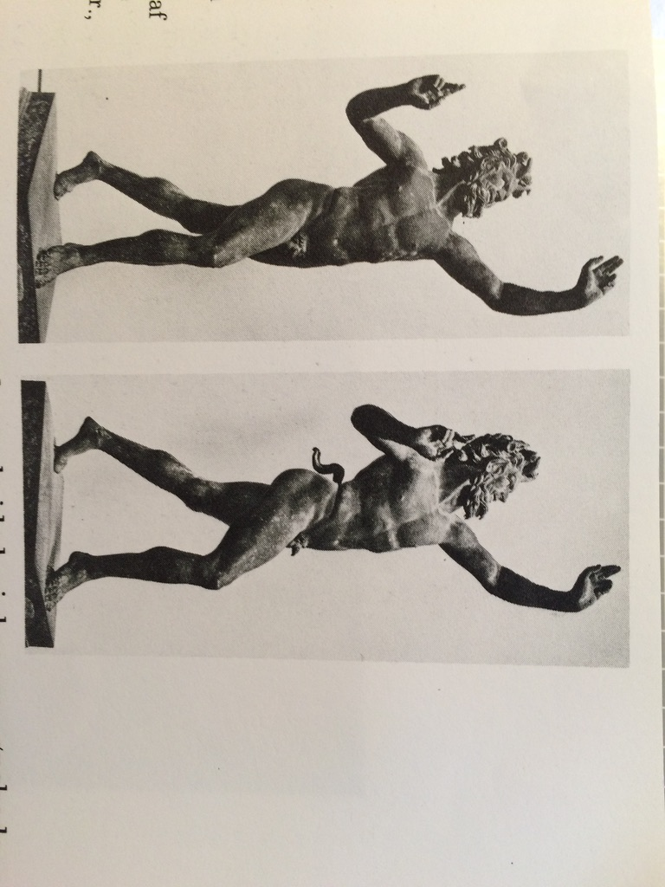
Hellenistisk tid (323 – 31 f.Kr.)
Skulpturerne i hellenistisk tid er præget af tre tendenser:
Motivrepertoiret udvidedes, man inddrog flere nye motiver og skildrede mennesket realistisk. Fremmede folkeslag, gamle og unge mennesker, barndommen, fattige fiskere og fordrukne koner, den sovende, den legende osv. Motivvalget spændte fra dramatiske mytologiske scener til helt almindelige hverdagssituationer (genrerealismen).
Dybere ned i karakteristikken af følelseslivet, med særlig understregning af afbildningen af smerte og lidelse, som formidledes gennem forvredne ansigtsudtryk, urolige draperinger og voldsomme kropsstillinger. Derfor omtales hellenistisk skulptur ofte som forfladiget, forvrænget, vulgariseret og teatralsk
Formmæssige fornyelser
To vinkler af Den dansende Faun, romersk bronzekopi af græsk original, første halvdel af 3. årh. f.Kr.
Notes:
Voldsom kropsstilling! Forvrænget, teatralsk

Slide 19
Hellenistisk tid (323 – 31 f.Kr.)
Skulpturerne i hellenistisk tid er præget af tre tendenser:
Motivrepertoiret udvidedes,
Søgte dybere ned i karakteristikken af følelseslivet
Formmæssige fornyelser, ved hellenistisk tids begyndelse gav anatomien, proportionerne og bevægelse ingen problemer. Det nye den hellenistisk skulptur kunne bringe var forøgelse, overdrevenhed og intensivering af alle kunstneriske virkemidler, f.eks. fritstående skulpturgrupper, totale brud med frontaliteten, helt nye og dynamiske standmotiver o.lign.
Laokoon-gruppen (ca. 100 f.Kr., Vatikanmuseet Rom)

Slide 20
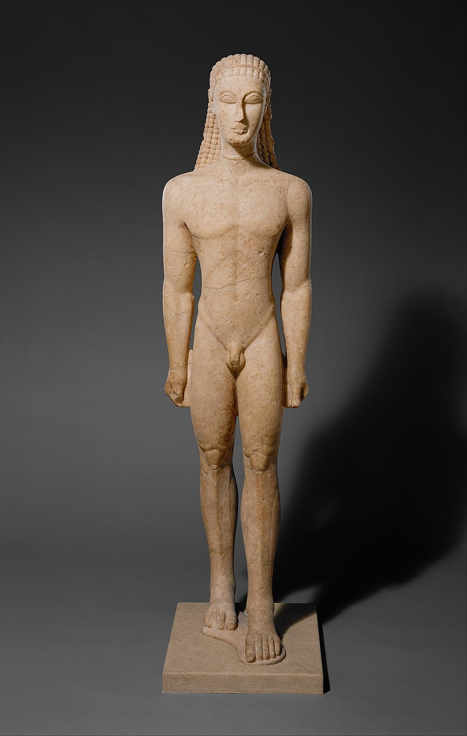
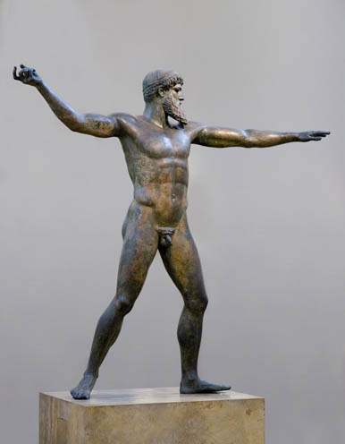
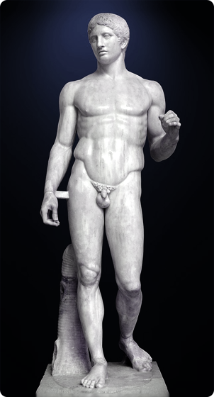
Hellenistisk tid (323 – 31 f.Kr.)
Skulpturerne i hellenistisk tid er præget af tre tendenser:
Formmæssige fornyelser, ved hellenistisk tids begyndelse gav anatomien, proportionerne og bevægelse ingen problemer. Det nye den hellenistisk skulptur kunne bringe var forøgelse, overdrevenhed og intensivering af alle kunstneriske virkemidler, f.eks. fritstående skulpturgrupper, totale brud med frontaliteten, helt nye og dynamiske standmotiver o.lign.
Arkaisk
Zeus Artemision (ca. 460 f.Kr., Nationalmuseet, Athen)
Spydbæreren (ca. 440 f.Kr., Nationalmuseet i Napoli)
Afrodite fra Knidos, Praxiteles, ca. 370 f.Kr. Vatikanmuseet, Rom.
Tidlig klassisk
Højklassisk
Senklassisk
New York-Kouros,
600-580 f.Kr.
Notes:
Hvilke vinkler skal vi se de her skulpturer fra?

Slide 21
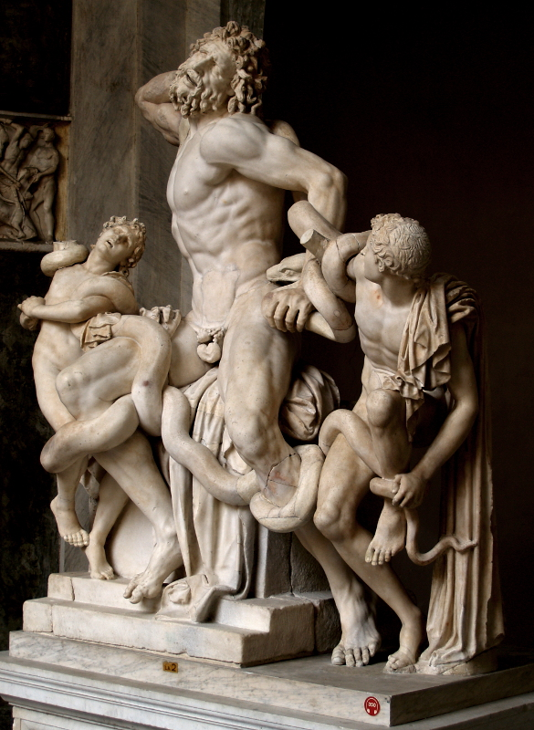
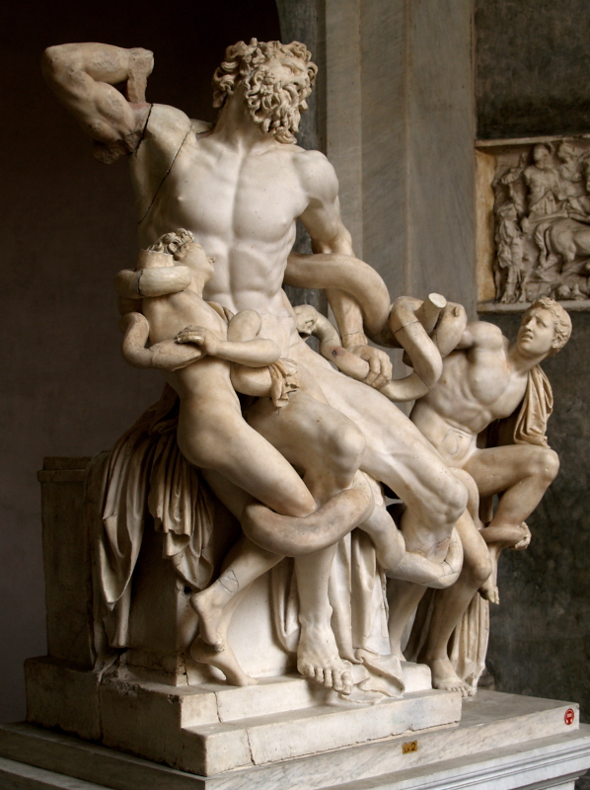
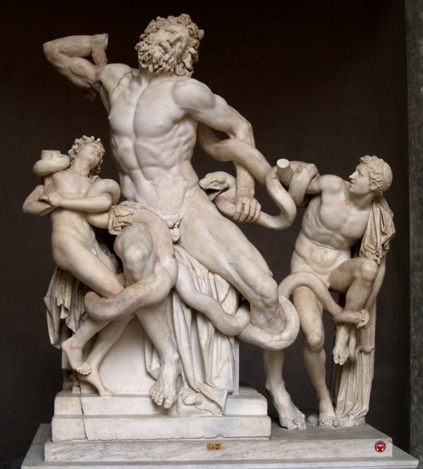
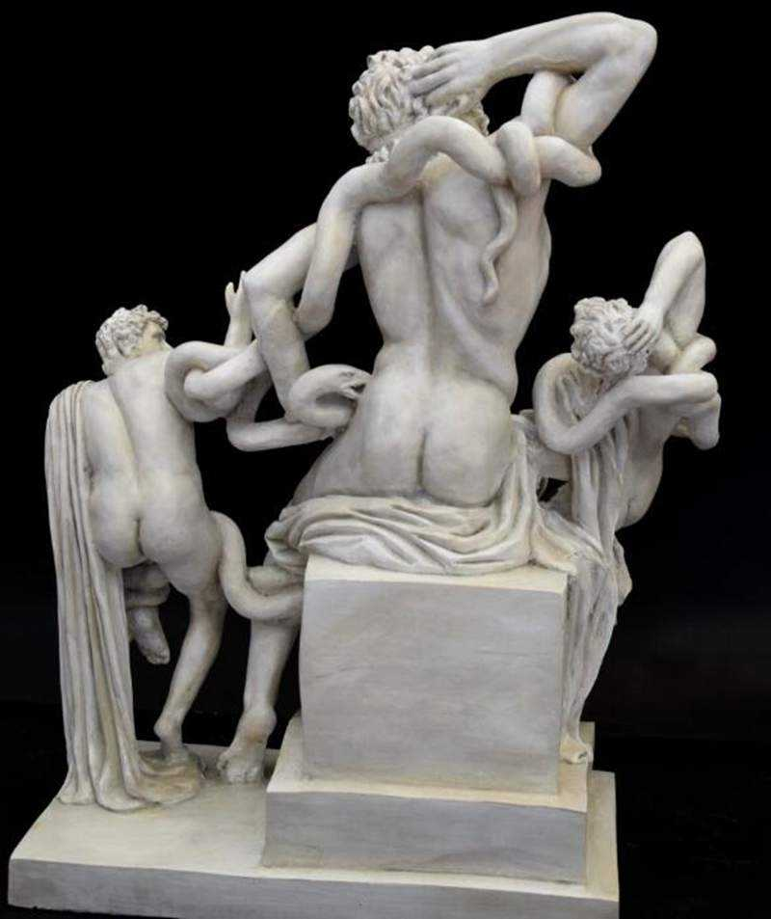
Hellenistisk tid (323 – 31 f.Kr.)
Totale brud med frontaliteten! Skulpturen kan tilgås fra ALLE vinkler
Notes:
Vi ser også her hvordan skulpturgrupper, altså skulpturer hvor der er flere personer, bliver mere populært

Slide 22
Hellenistisk tid (323 – 31 f.Kr.)
Hvad er det, der gør, at mange af disse skulpturer kan tilgås fra flere vinkler?
VRID i kroppen → trækker blikket med sig
To vinkler af Den dansende Faun, romersk bronzekopi af græsk original, første halvdel af 3. årh. f.Kr.
Laokoon-gruppen (ca. 100 f.Kr., Vatikanmuseet Rom)
Galler dræber sin kvinde, ca. 220 f.Kr., Termemusset, Rom
Notes:
→ Hvad er det, der gør, at mange af disse skulpturer kan tilgås fra flere vinkler? (er der noget der giver os LYST til at se skulpturerne fra en anden vinkel?)

Slide 23
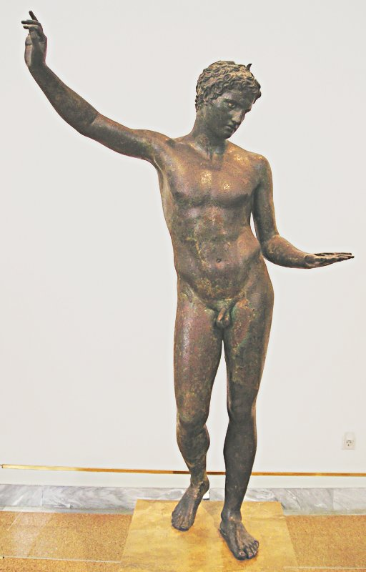
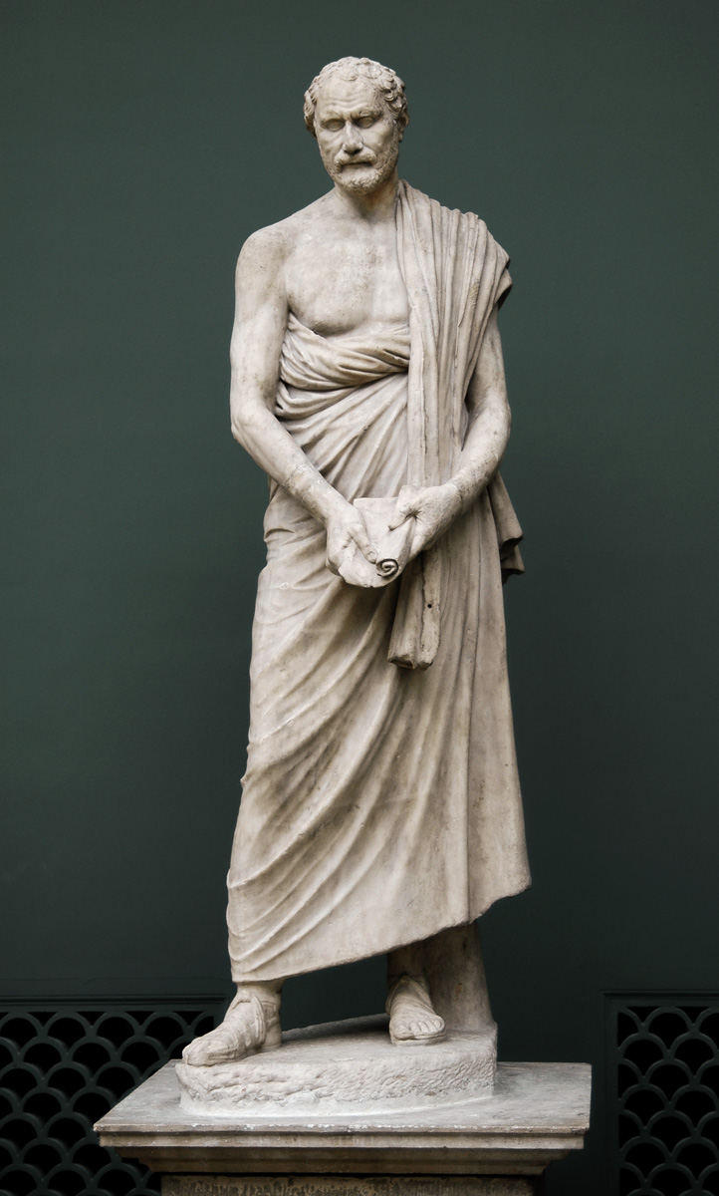
Skulpturanalyse
Nævn alle stiltræk I kan finde på disse to skulpturer: hvilke tidsperioder er de fra?
Se f.eks. på:
Kropsform
Kropsstilling (bevægelse eller ej?)
Ansigtsudtryk (følelser eller ej? Hvilke følelser?)
Inddragning af rum

Slide 24
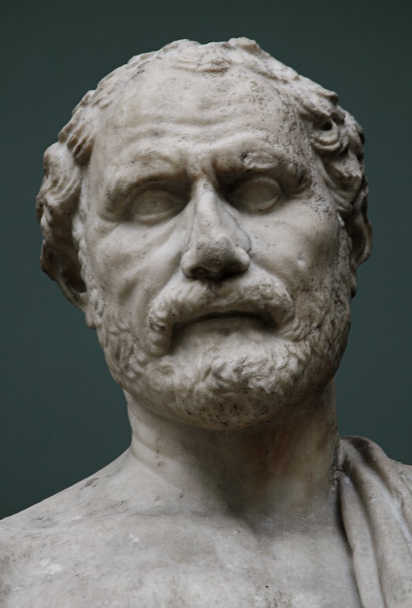
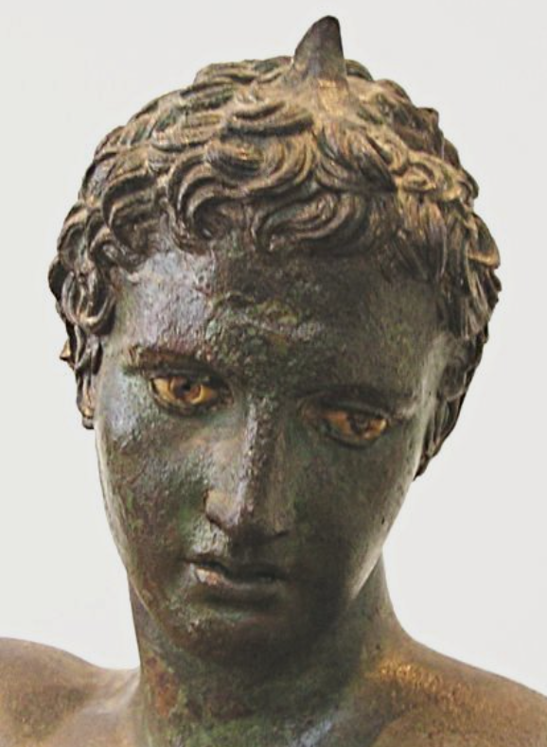
Skulpturanalyse
Marathondrengen, ca. 340 f.Kr.
Demostenes, 280 f.Kr.
Romersk kopi

Slide 25

Græsk skulptur? – det kan du selv være!
Opgave:
I bliver inddelt i 5 grupper.
Hver gruppe får en tidsperiode. Derefter skal I komponere en antik skulptur af jer selv. Det kan enten være en enkelt figur eller en skulpturgruppe.
I kan enten finde en bestemt skulptur I vil imitere (I kan kigge i powerpointsne, Paideia, eller på nettet som inspiration)
- ELLER I kan kigge på stiltrækkene fra jeres periode og ”opfinde” en skulptur, I synes passer!
Derefter stiller I jer op og fremviser jeres skulptur! Enten ”live” eller med et billede på elevfeedback
Resten af klassen skal gætte, hvilken periode jeres rekreation stammer fra.

